Slide 1
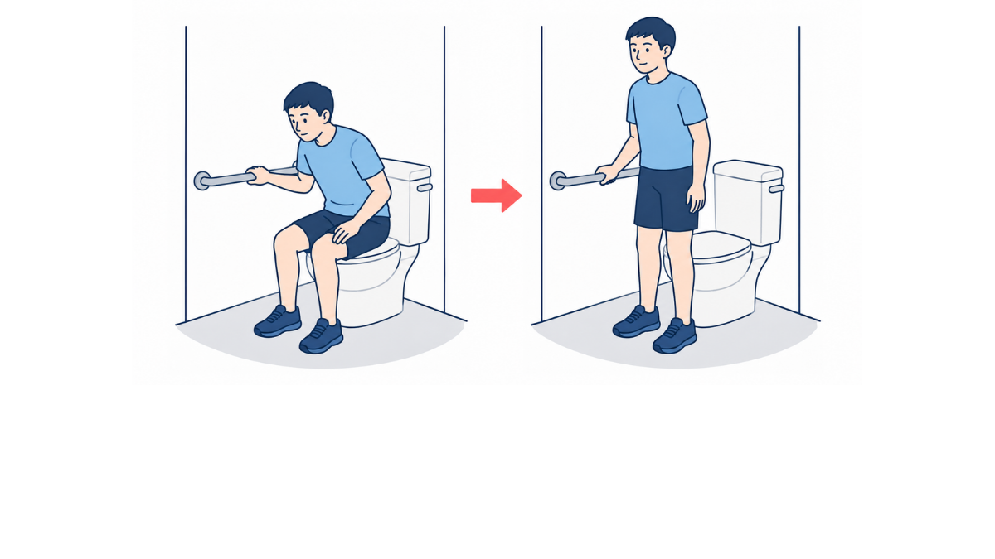
・トイレの中で立ち上がる際には手すりを把持しましょう。
・手すりを把持したもう一方の手でお尻を拭くようにしましょう。

